Slide 1
投教课——
风口解读之业绩为王
2024 .04.25
主讲老师
梁洁云
执业编号
A1120619060027

Slide 2
风口解读
国9条带来的风格变化
绩优白马

Slide 3
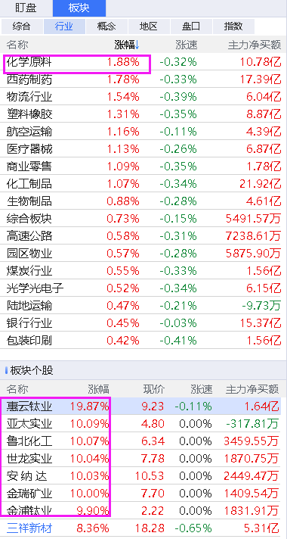
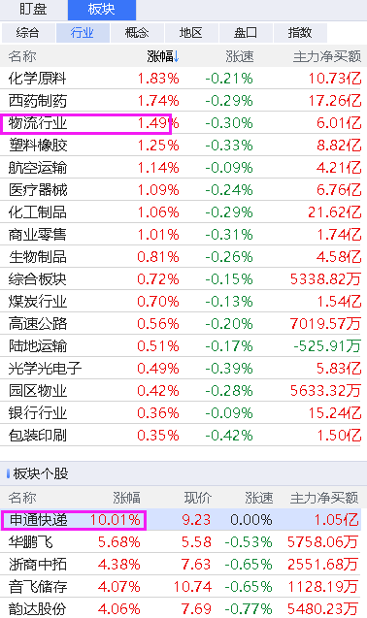
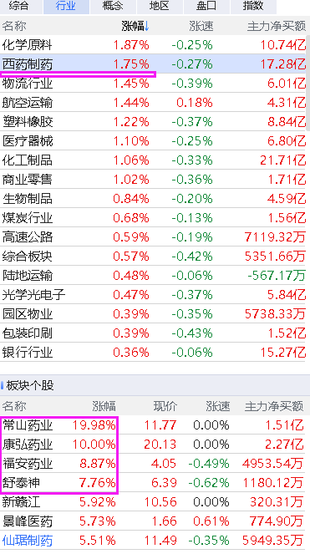
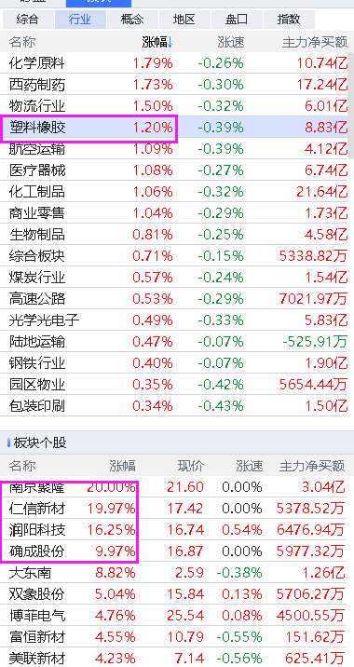
轮动分化 ，业绩呈最强风口

Slide 4
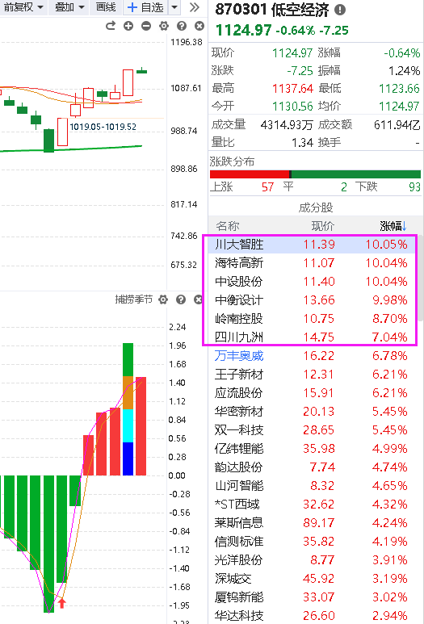
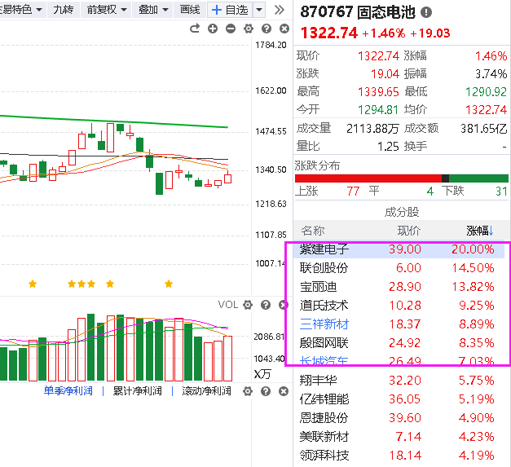
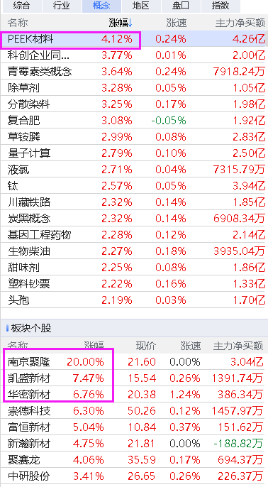
轮动分化 ，业绩呈最强风口

Slide 5
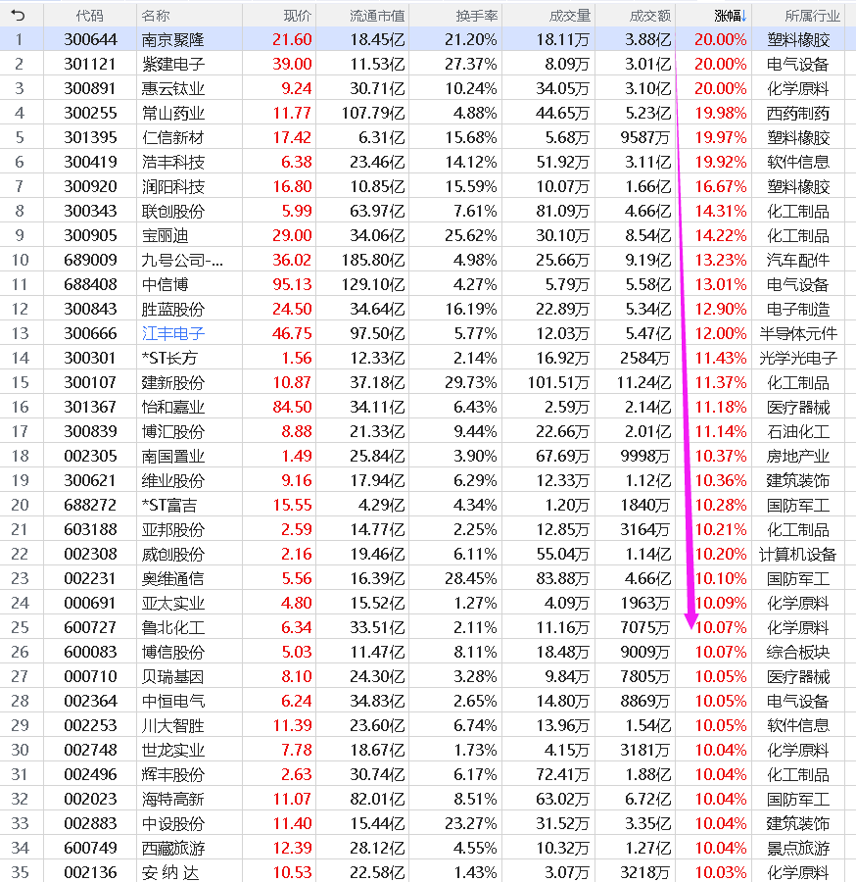
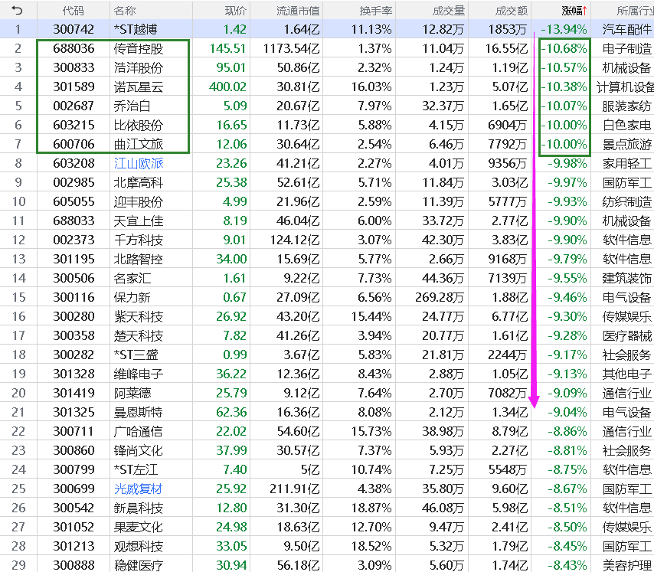
轮动分化 ，业绩呈最强风口

Slide 6
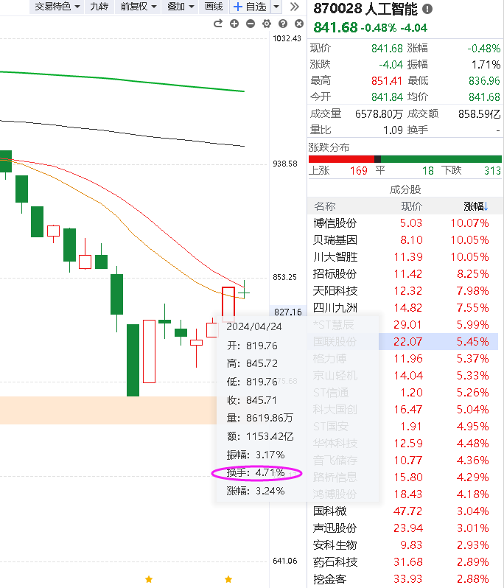
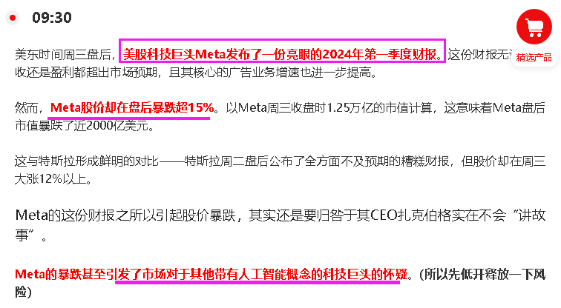
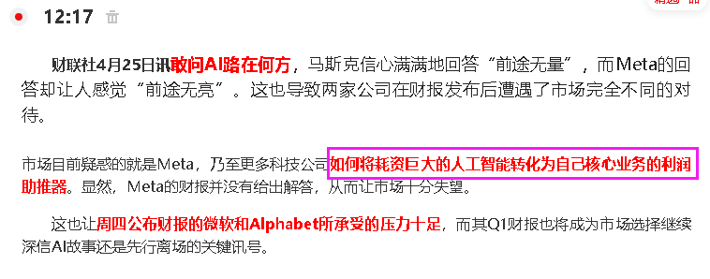
轮动分化 ，业绩呈最强风口
人工智能昨天为什么被带起来
今天人工智能为什么又歇菜？

Slide 7
风口选股
Notes:
京东方A、云天化、新风格......

Slide 8
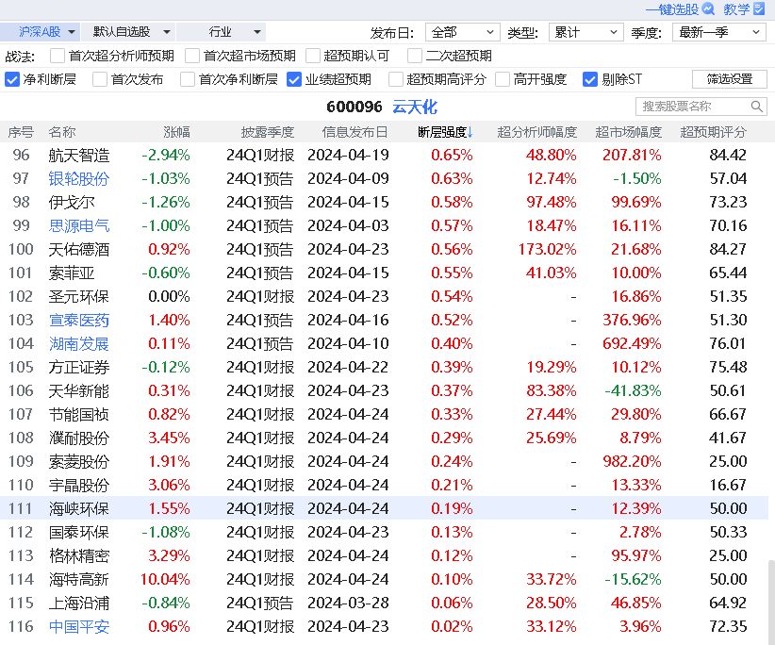
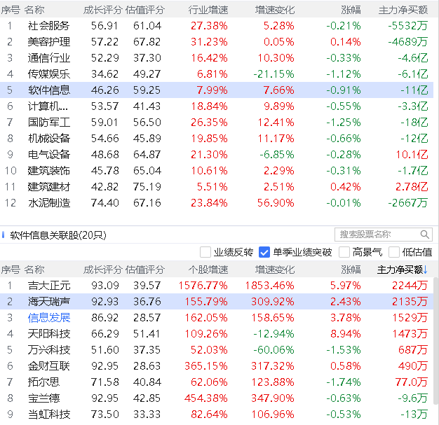
AI价投选股
100多个，怎么再次优选

Slide 9
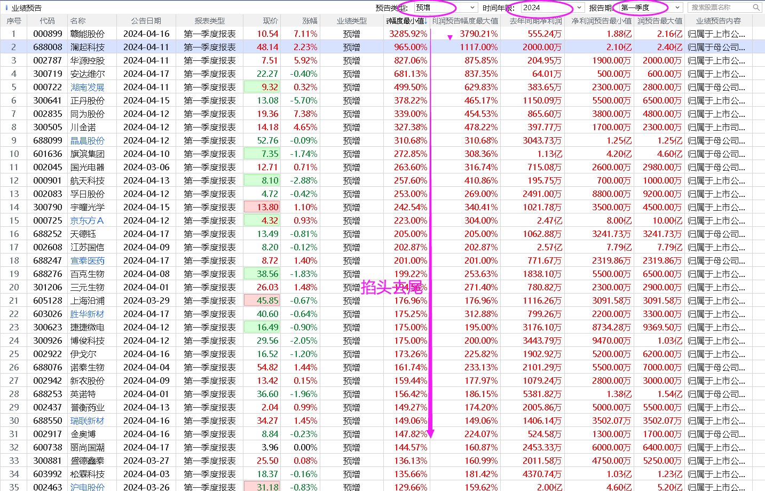
从已确定困境反转里选股

Slide 10
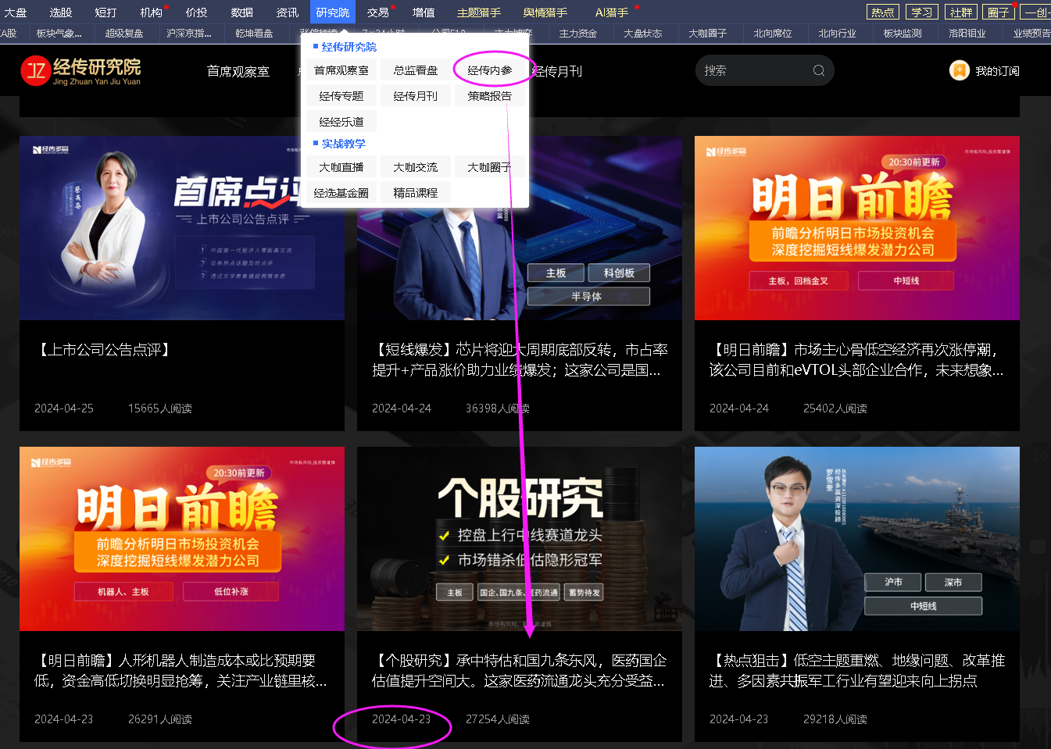
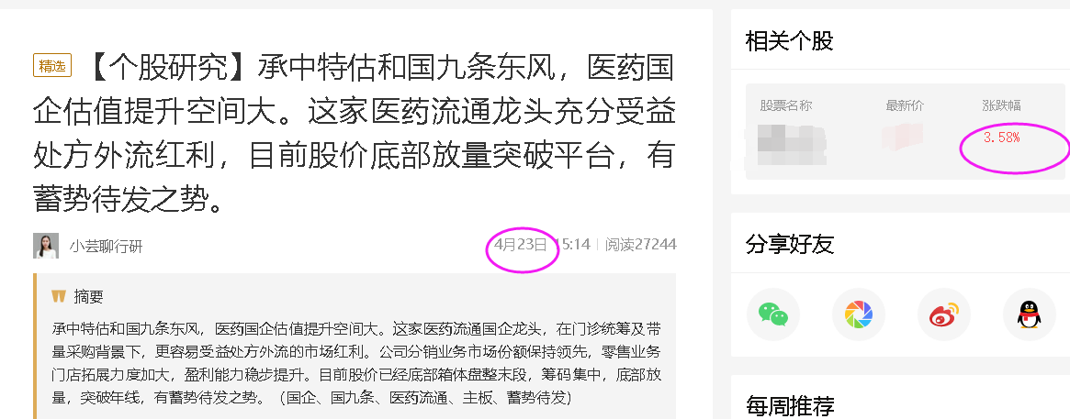
从隐形冠军里布局
【个股研究】承中特估和国九条东风，医药国企估值提升空间大。这家医药流通龙头充分受益处方外流红利，目前股价底部放量突破平台，有蓄势待发之势。
https://neican.n8n8.cn/details/strategy/2555

Slide 11
从“金股池”里面优选

Slide 12
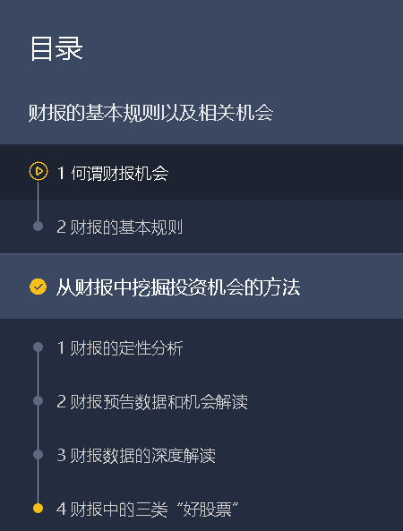
授人以鱼不如授人以渔

